Slide 1
要件定義
UI、機能、データ

Slide 2
UI

Slide 3
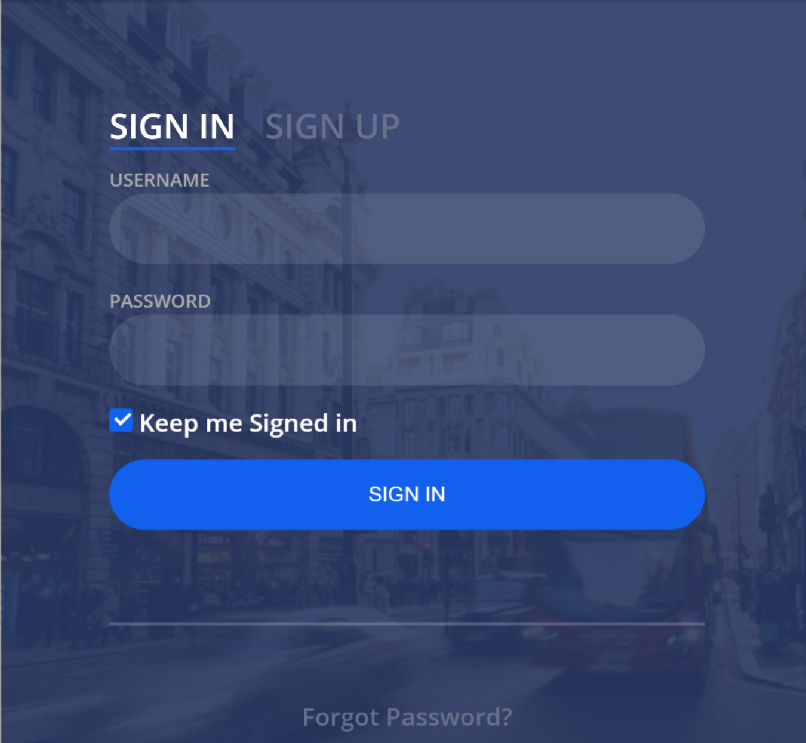
SIGN IN画面
SIGN IN 画面
表示 ・ユーザー名 ・パスワード
入力 ・ユーザー名 ・パスワード ・Keep me Signed In
操作 ・SIGN IN
https://deshinon.com/2019/03/03/login-register-issho-form/
参考にするサイト

Slide 4
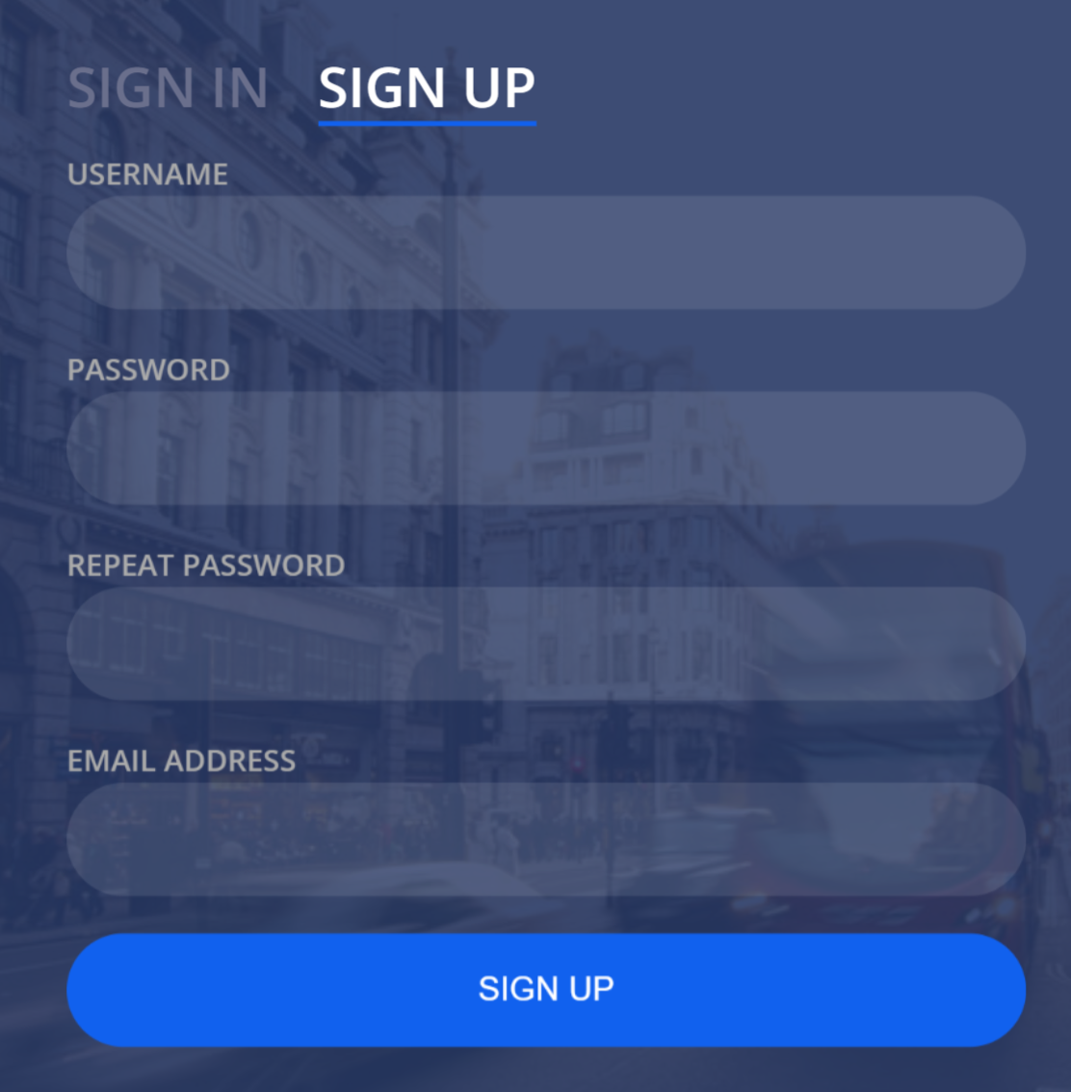
SIGN UP 画面
SIGN IN 画面
表示 ・名前 ・学籍番号 ・所属研究室 ・学年 ・ユーザー名 ・パスワード ・再度パスワード
入力 ・名前 ・学籍番号 ・ユーザー名 ・パスワード ・再度パスワード
操作 ・SIGN UP
https://deshinon.com/2019/03/03/login-register-issho-form/
参考にするサイト

Slide 5
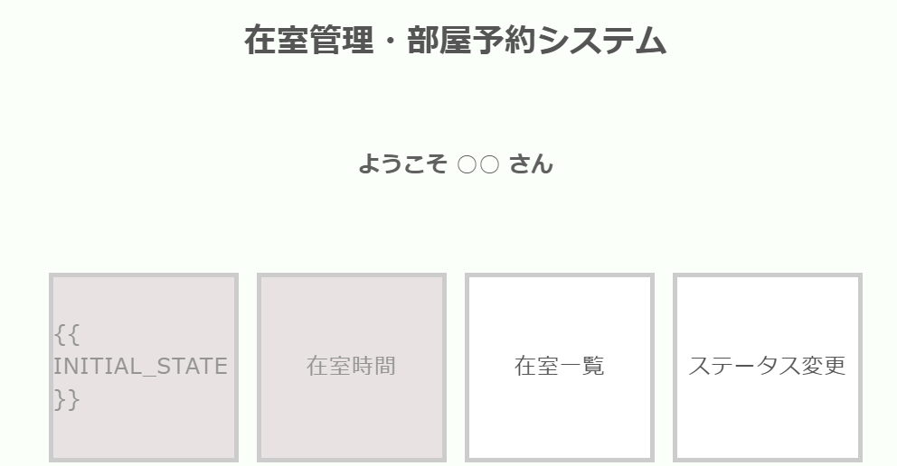
HOME画面
HOME画面
表示 ・名前 ・ステータス ・在室時間 ・在室一覧 入室ボタンを押した後に表示する (ステータス変更)
入力
操作 ・入室、退室ボタンを押す ・在室時間を見る ・在室一覧を見る 入室ボタンを押した後に表示する (ステータス変更)

Slide 6
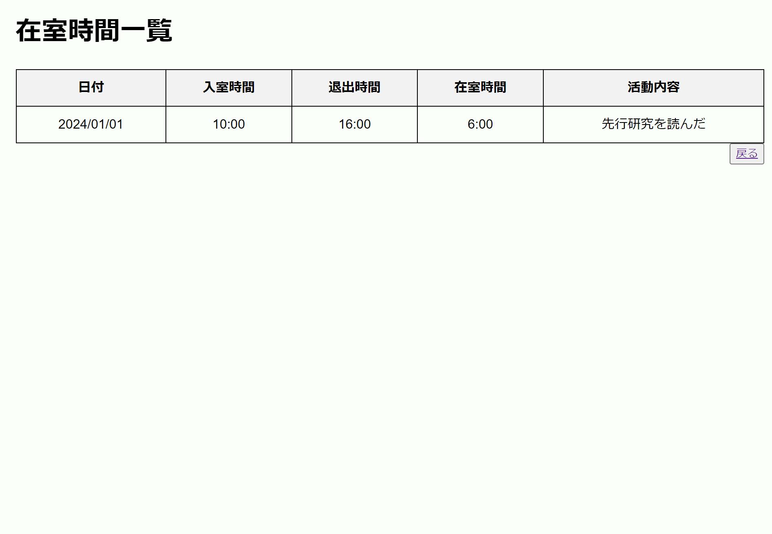
在室時間画面
在室時間画面
表示 @繰り返し{ ・日付 ・入室時間 ・退出時間 ・在室時間 ・活動内容 ・在室合計時間 }
入力
操作 ・戻る

Slide 7
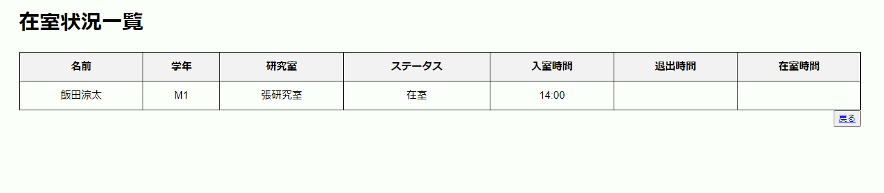
在室状況一覧画面
在室状況一覧画面
表示 @繰り返し{ ・名前 ・学年 ・研究室 ・ステータス ・入室時間 ・退出時間 }
入力
操作 ・戻る

Slide 8
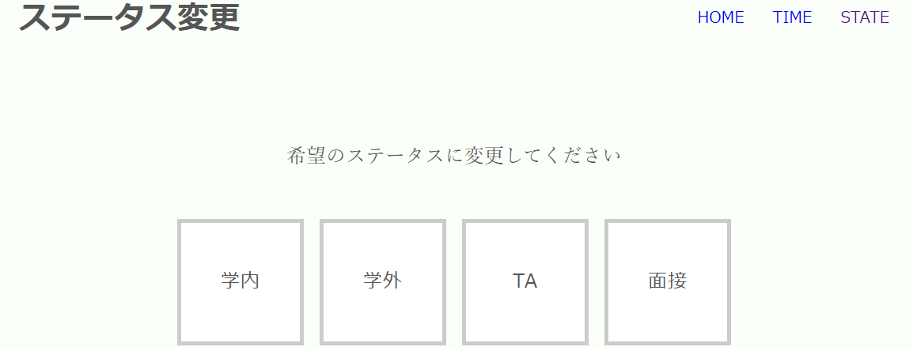
ステータス変更画面
ステータス変更画面
表示 ・学内 ・学外 ・講義 ・TA
入力
操作 ステータス ・学内・学外・TA・面接 に変更する ・戻る

Slide 9
操作と機能

Slide 10
SIGN UP 画面
表示 ・名前 ・学籍番号 ・所属研究室 ・学年 ・ユーザー名 ・パスワード ・再度パスワード
入力 ・名前 ・学籍番号 ・ユーザー名 ・パスワード ・再度パスワード
操作 ・SIGN UP
SIGN IN 画面
表示 ・ユーザー名 ・パスワード ・SIGN UP
入力 ・ユーザー名 ・パスワード ・Keep me Signed In
操作 ・SIGN UP
SIGN UPをクリック
画面遷移

Slide 11
SIGN UPをクリック
SIGN UP 画面
表示 ・名前 ・学籍番号 ・所属研究室 ・学年 ・ユーザー名 ・パスワード ・再度パスワード
入力 ・名前 ・学籍番号 ・ユーザー名 ・パスワード ・再度パスワード
操作 ・SIGN UP
SIGN IN 画面
表示 ・ユーザー名 ・パスワード ・SIGN UP
入力 ・ユーザー名 ・パスワード ・Keep me Signed In
操作 ・SIGN UP
必用入力欄に入力する
登録処理
画面遷移

Slide 12
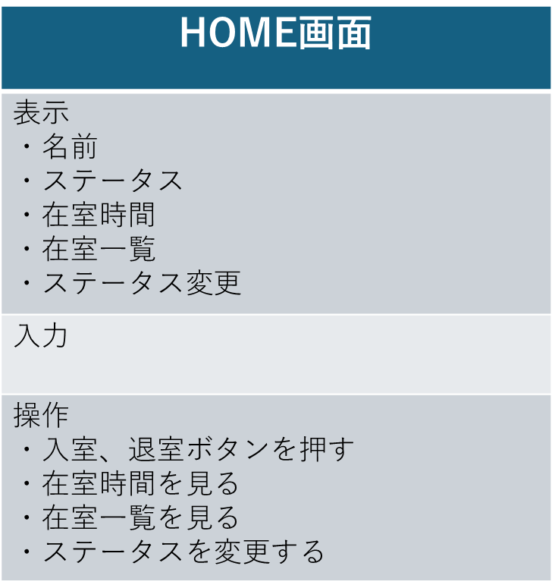
ユーザー名
パスワード
SIGN IN 画面
表示 ・ユーザー名 ・パスワード ・SIGN UP
入力 ・ユーザー名 ・パスワード ・Keep me Signed In
操作 ・SIGN IN ・SIGN UP
SIGN INをクリック
ユーザー名
パスワード
入力
認証処理

Slide 13
認証処理
ユーザー名
パスワード
で認証処理をする
参考サイト
https://qiita.com/ryo-keima/items/e6ce42bb4c11432ea829

Slide 14
入室をクリック
入室時間を記録する
リダイレクト：画面遷移
入室時間
ステータス
ボタンを表示する

Slide 15
退出をクリック
退出時間を記録する
退室時間
入室時間
リダイレクト：画面遷移
在室時間計算
退出時間
ー
入室時間
＝
在室時間
コメント文を
入力、記録する
コメント文を入力するFormを表示
Java Scriptで
活動内容

Slide 16
・日付
・入室時間
・退出時間
・在室時間
・活動内容
在室時間画面
表示 @繰り返し{ ・日付 ・入室時間 ・退出時間 ・在室時間 ・活動内容 ・在室合計時間 }
入力
操作 ・戻る
在室時間をクリック
画面遷移
画面遷移
戻る

Slide 17
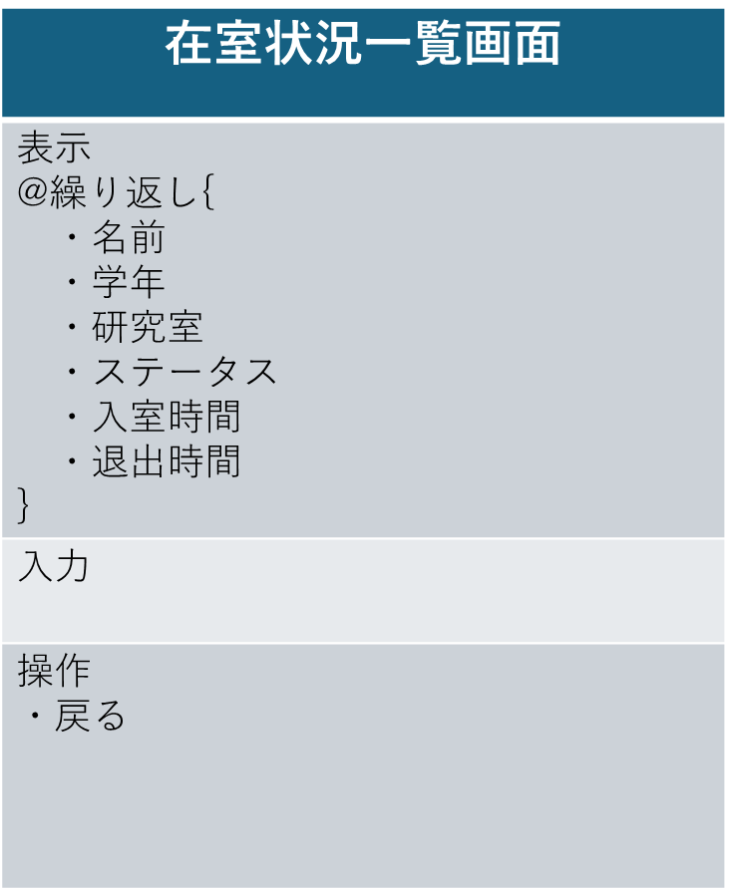
・名前
・学年
・研究室
・ステータス
・入室時間
・退出時間
在室状況一覧をクリック
画面遷移
画面遷移
戻る

Slide 18
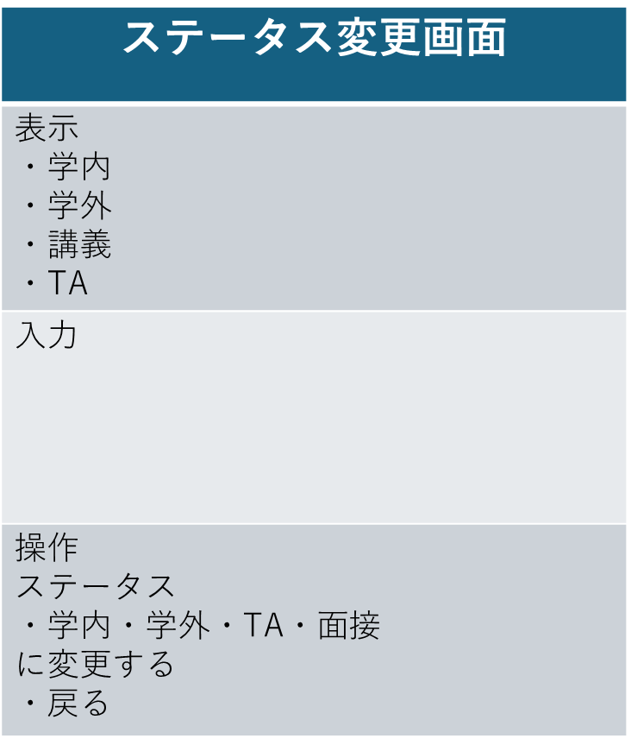
ステータス
ステータス変更をクリック
画面遷移
画面遷移
戻る

Slide 19
学内、学外
講義、TA
をクリック
ステータス
画面遷移

Slide 20
データベース

Slide 21
在室記録
id
日付
入室時間
退室時間
在室時間
活動内容
学生
student_id
date_id
Status_id
名前
学籍番号
所属研究室
（張研究室、芹川研究室...）
学年
(B4, M1, M2)
ユーザー名
パスワード
ステータス
id
status_type(学内、学外…)

